Slide 1
Внешняя политика СССР. Завершение «холодной войны»
Бортникова Т.И., учитель истории
МОУ СОШ №1 г.о. Звенигород
11 класс

Slide 2
План изучения нового материала
Брежневская дипломатия.
«Новое мышление» в международных делах.

Slide 3
Расширяем словарный запас
- «новое политическое мышление» - философия внешней политики, сформулированная М.С. Горбачёвым;
- демилитаризация - разоружение, запрещение иметь военную промышленность и содержать вооруженные силы
- региональные конфликты - от лат. regionalis – областной) – разновидность международных конфликтов, конфликт между большими социальными группами или между двумя (возможно – несколькими) государствами, возникший и развивающийся в локальной территориальной зоне (ограниченном районе) и не затрагивающий непосредственно интересы др. групп или государств. ;
- биполярная система международных отношений - система международных отношений, сложившаяся после Второй мировой войны. Характеризовалась созданием двух мировых соперничавших центров — США и СССР. .

Slide 4
Проблемное задание
Внешняя политика М.С, Горбачева оценивалась и оценивается крайне неоднозначно.
Первая точка зрения: «новое политическое мышление» привело к фактической капитуляции перед Западом, к поражению в холодной войне.
Вторая точка зрения: Горбачев начал процесс, позволивший в конечном счете всему миру избавиться от угрозы ядерной катастрофы, а России - занять достойное место в системе цивилизованных международных отношений.
Какие аргументы можно привести в пользу той и другой позиции? Какой точки зрения придерживаетесь вы?

Slide 5
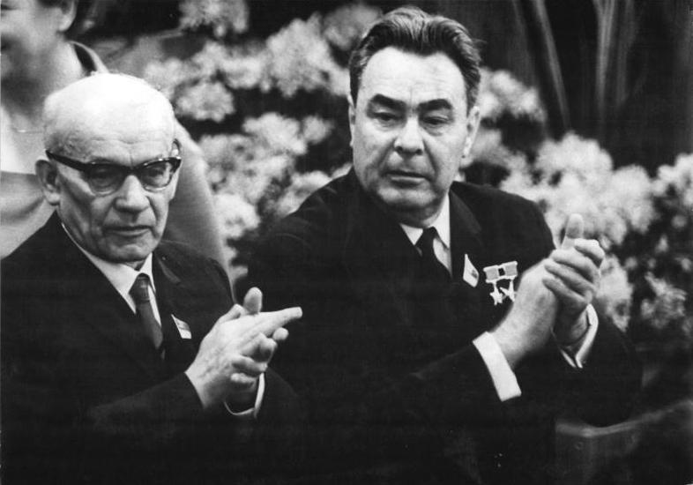
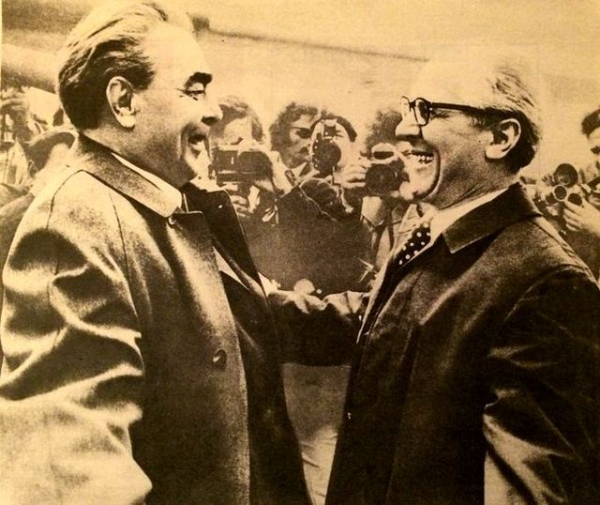
Брежневская дипломатия.
Активное развитие отношений в рамках социалистического содружества.
1971 г. - принятие комплексной программы социально-экономической интеграции (базировалась на промышленном потенциале и ресурсах СССР).
Нормализация отношений с Китаем, крайне обострившихся в конце 60-х гг. — вплоть до вооруженных конфликтов на амурском острове Даманский.
Изменение ситуации во Вьетнаме
Гомулка и Брежнев
Генеральный секретарь ЦК КПСС Л.И. Брежнев и Первый секретарь ЦК СЕПГ Э. Хонеккер.

Slide 6
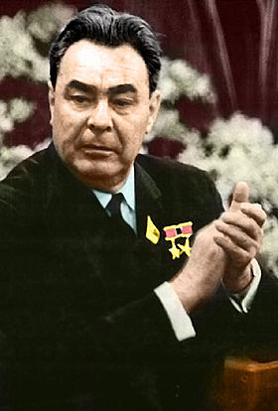
«Доктрина Брежнева»
Работа с документом учебника с. 309-310 «Из выступления Л.И. Брежнева на съезде Объединённой польской рабочей партии (1968 г.)
В чём сущность «доктрины Брежнева»?
Какие события повлияли на её формирование?
Л.И. Брежнев

Slide 7
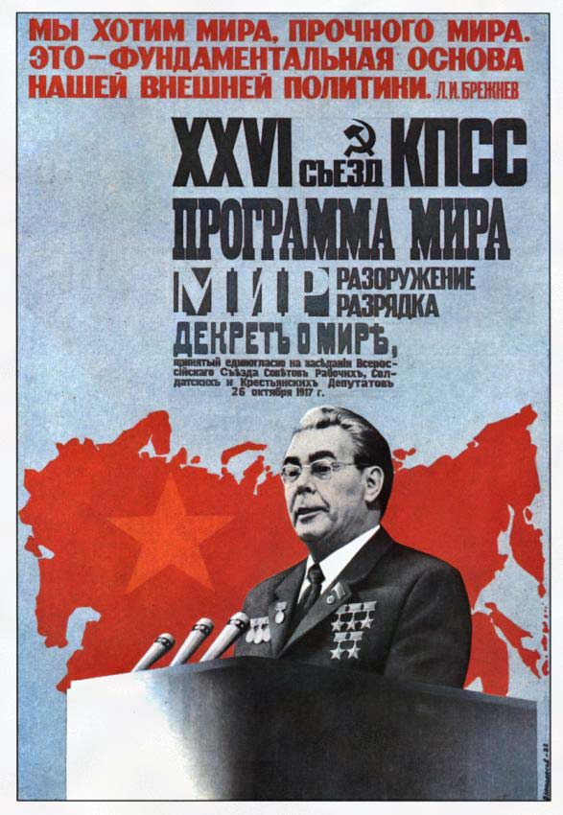
«Разрядка международной напряженности»
СССР добился военно-стратегического паритета с США. Все более широко осознавался факт, что в ядерной войне не может быть победителей.
Становилась невозможной и широкомасштабная обычная война из-за неизбежного разрушения атомных реакторов
Углублялась взаимная в развитии экономических связей.

Slide 8
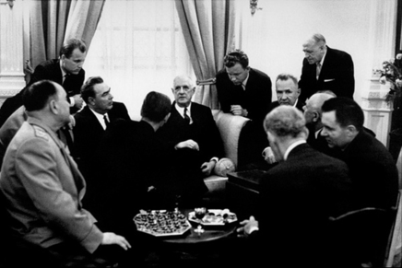
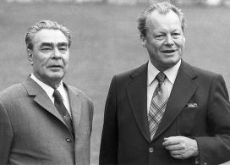
Брежневская дипломатия.
1966 г. – визит Президента Франции Шарля де Голля в СССР
1970 г. – подписание Московского договора СССР и ФРГ
1971 г. – четырехстороннее соглашение (СССР, США, Великобритания и Франция) по западноберлинскому вопросу.
Визит Президента Франции Шарля де Голля в СССР
Встреча Брежнева Л.И. и канцлера ФРГ Вилли Брандта

Slide 9
Брежневская дипломатия.
1968 г. – подписание СССР, США и Великобританией Договора о нераспространении ядерного оружия
1972 г. – ОСВ -1 (об ограничении стратегических вооружений)
1974 г. – договор об ограничении подземных испытаний ядерного оружия
1976 г. – договор о запрещении и предотвращении подземных ядерных взрывов в мирных целях
1979 г. – ОСВ – 2 (об ограничении всех видов ядерных вооружений)
Заключение договора по противоракетной обороне (ПРО)

Slide 10
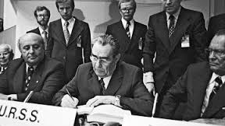
Брежневская дипломатия.
1975 г. – Общеевропейское совещание по безопасности и сотрудничеству в Европе в Хельсинки
Декларация принципов взаимоотношений между государствами:
неприменение силы или угрозы силы,
территориальная целостность государств,
мирное урегулирование споров,
невмешательство во внутренние дела,
уважение прав человека,
взаимовыгодное сотрудничество.
Брежнев подписывает Заключительный акт Совещания
Учреждение на постоянной основе Организации по безопасности и сотрудничеству в Европе (ОБСЕ)

Slide 11
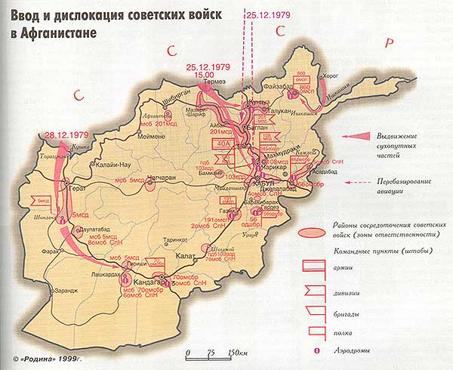
Брежневская дипломатия.
Помощь странам «третьего мира».
1979 г. - ввод советских войск в Афганистан. Вооруженное вмешательство СССР во внутренние дела Афганистана повлекло за собой новое резкое обострение отношений между капиталистическими и социалистическими государствами.

Slide 12
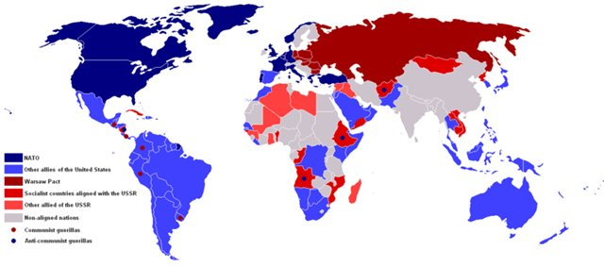
Биполярный мир к 1980 г.
СССР
США

Slide 13
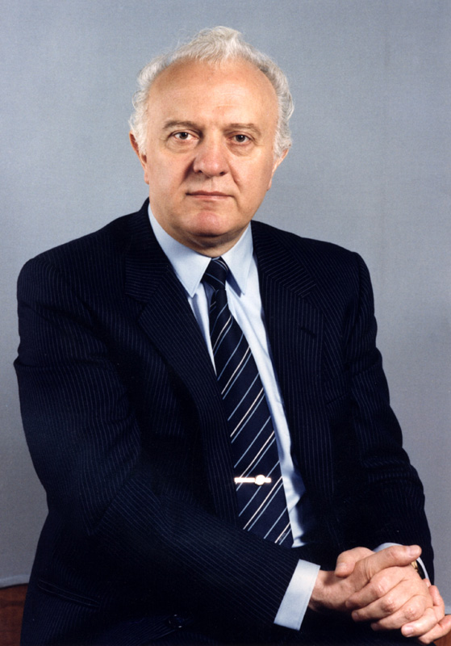
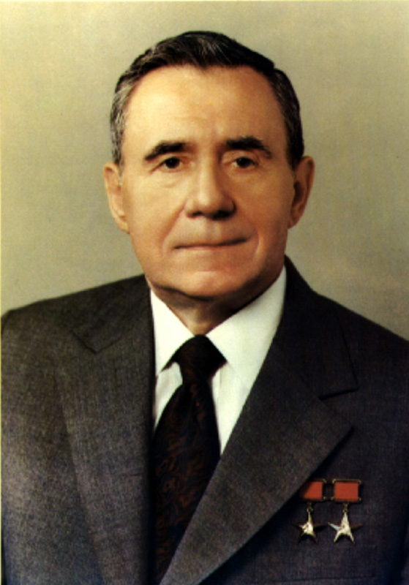
Новое мышление в международных делах.
1987-1988 гг. – провозглашение нового политического мышления.
Основные принципы:
Отказ от фундаментального вывода о расколе современного мира на две противоположные общественно-политические системы, признание его единым и неделимым;
Объявление в качестве универсального способа решения международных вопросов баланса интересов;
Отказ от принципа пролетарского интернационализма и признание приоритета общечеловеческих ценностей над любыми другими (классовыми, национальными, идеологическими).
ГРОМЫКО А. А. (1957-1985)
ШЕВАРДНАДЗЕ Э. А.
(июль 1985 – январь 1991)

Slide 14
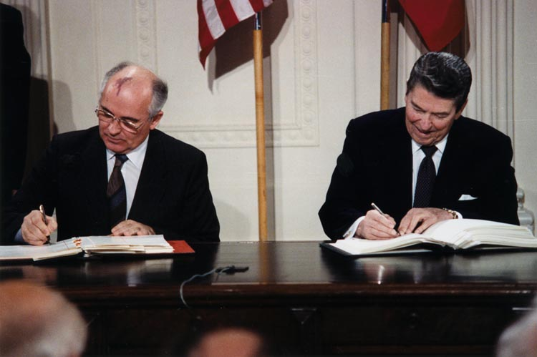
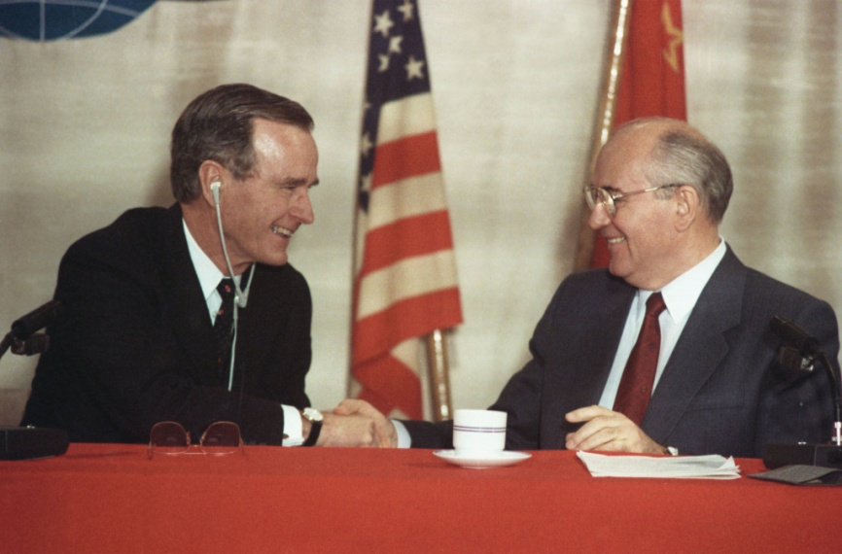
Новое мышление в международных делах.
Декабрь 1987г. - договор об уничтожении ракет средней и малой дальности
Ноябрь 1990 г. - соглашение о снижении уровня обычных вооружений в Европе.
Июль 1991 г. - договор об ограничении стратегических наступательных вооружений (ОСНВ-1)

Slide 15
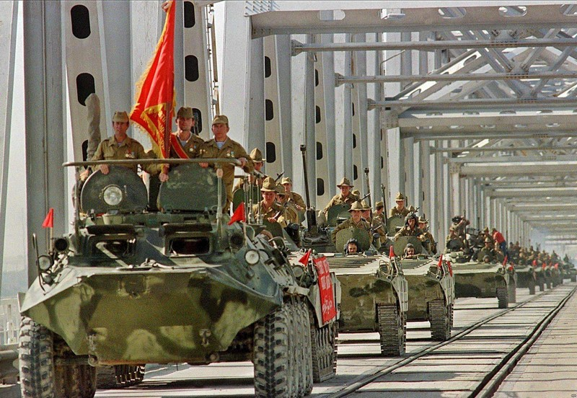
Новое мышление в международных делах.
1989 г. - Вывод советских войск из Афганистана

Slide 16
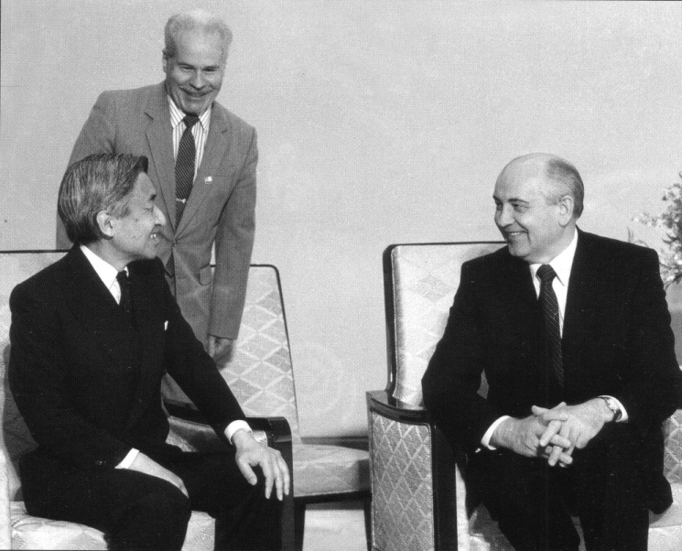
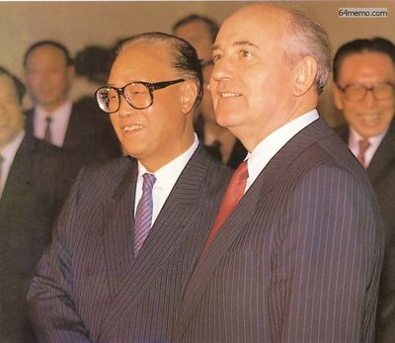
Новое мышление в международных делах
Апрель 1991 г. - визит М. С. Горбачева в Токио
Ликвидация очагов международной
напряженности, локальных вооруженных конфликтов (Ангола, Камбоджа, Никарагуа, поиск справедливого решения палестинской проблемы)
Визит М. С. Горбачева в Китай весной 1989 г.
Начало форсированного вывода войск с советских баз в Центральной и Восточной Европе.
16 мая 1989 г. В Пекине произошла встреча лидеров двух коммунистических держав Чжао Цзыяна и М.С. Горбачёва.
Роспуск СЭВ и ОВД – весна 1991 г.

Slide 17
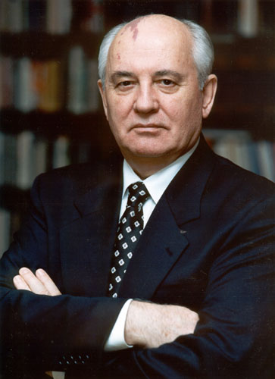
Новое мышление в международных делах.
25 ноября 1989 г. «Развитие ГДР породило толки относительно “германского вопроса”, перспектив объединения Германии… ГДР как суверенное государство, как член Варшавского Договора была и остается нашим стратегическим союзником в Европе…»
Февраль 1990 г. «…канцлер может взять дело объединения Германии в свои собственные руки»
3 октября 1990 г – объединение Германии

Slide 18
Итоги проведения в жизнь принципов «нового политического мышления»:
улучшение отношений со странами Запада;
прекращение гонки вооружений, сокращение обычных вооружений, частичное уничтожение ядерных ракет;
начало интеграции СССР и стран Восточной Европы в мировое хозяйство;
ликвидация ряда региональных конфликтов;
ослабление международной напряженности;
распад социалистической системы;
- ослабление позиций СССР в мире.

Slide 19
Проблемное задание
Внешняя политика М.С, Горбачева оценивалась и оценивается крайне неоднозначно.
Первая точек зрения: «новое политическое мышление» привело к фактической капитуляции перед Западом, к поражению в холодной войне.
Вторая точка зрения: Горбачев начал процесс, позволивший в конечном счете всему миру избавиться от угрозы ядерной катастрофы, а России - занять достойное место в системе цивилизованных международных отношений.
Какие аргументы можно привести в пользу той и другой позиции? Какой точки зрения придерживаетесь вы?

Slide 20
СССР в системе международных отношений в 1980-е годы
Направления внешней политики | Позитивные изменения | Негативные изменения
Страны Запада
Страны социалистического блока
Страны третьего мира
Основные итоги внешнеполитического курса СССР

Slide 21
Домашнее задание
§ 39;
Напишите эссе на тему: «Проблема войны и мира в годы перестройки»

Slide 22
Интернет-источники
https://ru.wikipedia.org/wiki/%D0%93%D0%BE%D0%BC%D1%83%D0%BB%D0%BA%D0%B0,_%D0%92%D0%BB%D0%B0%D0%B4%D0%B8%D1%81%D0%BB%D0%B0%D0%B2#/media/File:Bundesarchiv_Bild_183-F0417-0001-011,_Berlin,_VII._SED-Parteitag,_Er%C3%B6ffnung.jpg
http://yourpresentperfect.ru/2014/11/gdr-25-let-foto-gdr-1974-god/
https://ru.wikipedia.org/wiki/%D0%91%D1%80%D0%B5%D0%B6%D0%BD%D0%B5%D0%B2,_%D0%9B%D0%B5%D0%BE%D0%BD%D0%B8%D0%B4_%D0%98%D0%BB%D1%8C%D0%B8%D1%87
http://www.krasnoyeznamya.ru/pagerb.php?vrub=rm&vid=25&picpage=14
http://antver.net/erwitt/
http://inosmi.ru/world/20141224/225134291.html
http://www.calend.ru/event/2555/
http://ru.althistory.wikia.com/wiki/%D0%A4%D0%B0%D0%B9%D0%BB:%D0%91%D0%B8%D0%BF%D0%BE%D0%BB%D1%8F%D1%80%D0%BD%D1%8B%D0%B9_%D0%9C%D0%B8%D1%80.png
http://www.combat345.ru/afgan.php
http://www.idd.mid.ru/glavy_vneshnepol_ved.html
http://vasi.net/community/zvezdy/2011/02/07/ispolnilos_100_let_so_dnja_rozhdenija_ronalda_rejjgana.html
http://gazeta.eot.su/article/glupost-ili-predatelstvo
http://www.gusev-online.ru/news/meropriyatiya/4694-15-fevralya-proydut-meropriyatiya-posvyaschennye-godovschine-vyvoda-sovetskih-voysk-iz-afganistana.html
http://yarodom.livejournal.com/715738.html
http://www.epochtimes.ru/content/view/17268/4/
https://history.spbu.ru/userfiles/Polynov_01.pdf

